Slide 1
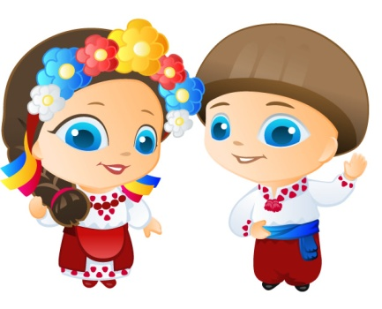
Проект
“Я + Я”
Виконала
учениця 9 класу
Заставна Софія

Slide 2
Що краще :
узаконювати шлюб чи жити
у цивільному шлюбі?

Slide 3
Відповідь ми знаходили у:
Сімейному кодексі
Конституції України
Загальній декларації прав людини
Законі України “ Про сприяння соціальному становленню та розвитку молоді України ”
Соціальному опитуванні батьків

Slide 4
Переваги узаконеного шлюбу:
забезпечення рівних прав та обов'язків подружжя
можливість укласти шлюбний контракт
майно нажите у подружжі є спільною власністю чоловіка і дружини
взаємна турбота членів сім'ї один про одного

Slide 5
Недоліки цивільного шлюбу:
відсутність прав і обов'язків подружжя
нерівноправні відносини
відсутність спільного майна
уразі смерті одного з членів подружжя майно не успадковується іншим з подружжя.

Slide 6
Соціологічне опитування
Для чого потрібно укладати шлюбний контракт:

Slide 7
Висновок
Узаконений шлюб –
це забезпечення стабільності відносин між жінкою та чоловіком;
охорони прав та інтересів подружжя, їхніх дітей.

Slide 8
Бажаю щастя
вашим майбутнім
родинам

